Slide 1
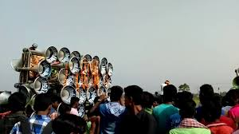
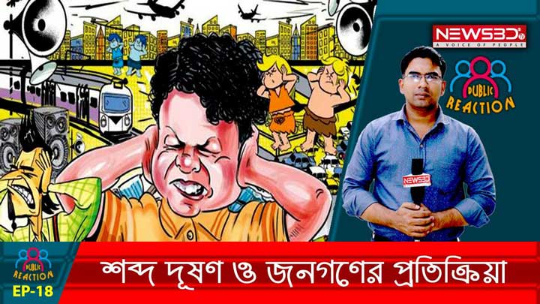
সবাইকে শুভেচ্ছা

Slide 2
পরিচিতি
পাঠ-পরিচিতি
শিক্ষক পরিচিতি
পূর্ণিমা দাস,
প্রধান শিক্ষক,
মধ্যকুল মধ্যপাড়া সরকারী প্রাথমিক বিদ্যালয়,
কেশবপুর, যশোর।
শ্রেণি : পঞ্চম
বিষয় : বাংলা
সময় : ৫০ মিনিট
তাং : ২৫-৬-২০২০ ইং,

Slide 3
পূর্বজ্ঞান
১,শব্দদূষণ কবিতার কবি কে ?
১, সুকুমার বডুয়া।
২, গাছে সারা দিনভর কত পাখি ডাকে ?
২, শত পাখি।
৩, নিশিরাতে কুকুরের দল কেমন ডাকে ?
৩,জোরে ডাকে।

Slide 4
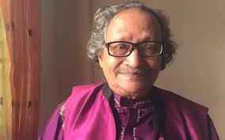
পাঠ-পরিচিতি
‘’শব্দদূষণ’’
সুকুমার বডুয়া
পাঠ্যাংশঃ শহরের পাতি ----- জ্বালা-শব্দদূষণ।

Slide 5
শিখনফল
এই পাঠ শেষে শিক্ষার্থীরা--------
বলা :
২.২.১।কবিতা সম্পর্কিত প্রশ্নের উত্তর দিতে পারবে।
পড়া :
১.৫.২।বিরামচিহ্ন দেখে অর্থযতি ও শ্বাসযতি বজায় রেখে সাবলীলভাবে অনুচ্ছেদ পড়তে পারবে।
লেখা :
২.১.২।পাঠ্যবইয়ের কবিতা পড়ে মূলভাব বুঝতে পারবে।
লেখা :
১.৫.১।পাঠে ব্যবহ্রত শব্দ দিয়ে নতুন নতুন বাক্য গঠন করতে পারবে।

Slide 6
শব্দদূষণ
সুকুমার বডুয়া
শহরের পাতি কাক ডাকে ঝাঁকে ঝাঁকে
ঘুম দেয়া মুশকিল হর্নের হাঁকে।
সিডি চলে,টিভি চলে,বাজে টেলিফোন
দরজায় বেল বাজে, কান পেতে শোন।
গলিপথে ফেরিঅলা হাঁকে আঁর হাঁটে
ছোটদের হইচই ইশকুল মাঠে।
পল্লির সেই সুরে ভরে যায় মন
শহুরে জীবন জ্বালা- শব্দদূষণ।

Slide 7
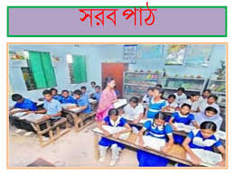
শব্দদূষণ
সুকুমার বডুয়া
শহরের পাতি কাক ডাকে ঝাঁকে ঝাঁকে
ঘুম দেয়া মুশকিল হর্নের হাঁকে।
সিডি চলে,টিভি চলে,বাজে টেলিফোন
দরজায় বেল বাজে, কান পেতে শোন।
গলিপথে ফেরিঅলা হাঁকে আঁর হাঁটে
ছোটদের হইচই ইশকুল মাঠে।
পল্লির সেই সুরে ভরে যায় মন
শহুরে জীবন জ্বালা- শব্দদূষণ।

Slide 8
নতুন শব্দের অর্থ
১, ‘শব্দদূষণ’
১, অত্যান্ত কোলাহলে শব্দদূষণ ঘটে।
২, ‘ফেরিঅলা’
২, রাস্তায় বা বাড়িতে বাড়িতে ঘুরে যারা জিনিসপত্র বিক্রি করেন ।

Slide 9
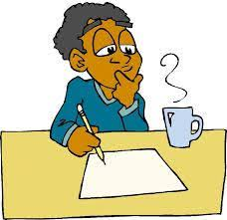
একক কাজ
বাক্য তৈরি কর :
১, ফেরিঅলা =

Slide 10
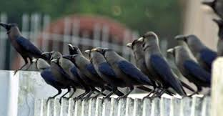
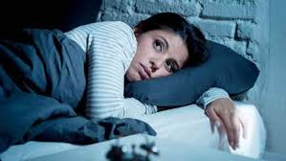
পাঠ বিশ্লেষণ
শহরের পাতি কাক ডাকে ঝাঁকে ঝাঁকে
ঘুম দেয়া মুশকিল হর্নের হাঁকে।

Slide 11
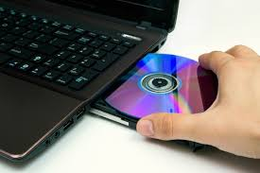
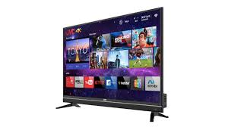
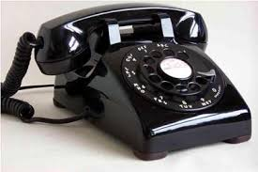
পাঠ বিশ্লেষণ
সিডি চলে,টিভি চলে,বাজে টেলিফোন

Slide 12
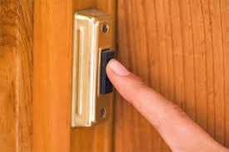
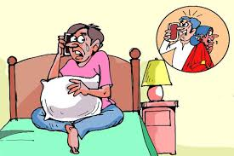
পাঠ বিশ্লেষণ
দরজায় বেল বাজে, কান পেতে শোন।

Slide 13
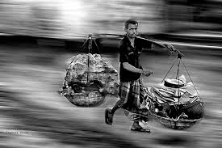
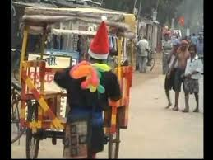
পাঠ বিশ্লেষণ
গলিপথে ফেরিঅলা হাঁকে আঁর হাঁটে

Slide 14
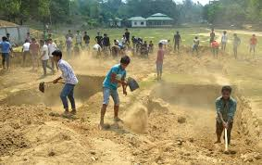
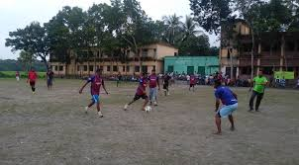
পাঠ বিশ্লেষণ
ছোটদের হইচই ইশকুল মাঠে।

Slide 15
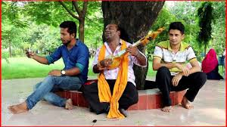
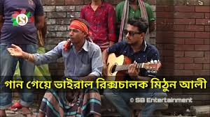
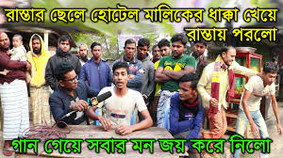
পাঠ বিশ্লেষণ
পল্লির সেই সুরে ভরে যায় মন
শহুরে জীবন জ্বালা- শব্দদূষণ।

Slide 16
জোড়ায় কাজ
ঘরের ভিতরের শব্দগুলো খালি জায়গায় বসাও।
কান
টেলিফোন
শহরের
হর্নের
------- পাতি কাক ডাকে ঝাঁকে ঝাঁকে
ঘুম দেয়া মুশকিল ------- হাঁকে।
সিডি চলে,টিভি চলে,বাজে ------
দরজায় বেল বাজে,------ পেতে শোন।

Slide 17
দলীও কাজ
শহরের জীবনের সাথে গ্রামের জীবনের তুলনা করি ও লিখি।
বিষয়বস্তু | শহরের জীবন | গ্রামের জীবন
শব্দ
রাস্তাঘাট
ঠাটবাজার

Slide 18
মুল্যায়ণ
১,শহরের পাতি কাক ডাকে কী ভাবে ?
১, ঝাঁকে ঝাঁকে।
২,দরজায় কী বাজে ?
২, বেল বাজে।
৩, ছোটদের হইচই কোথাই ?
৩,ইশকুল মাঠে ।

Slide 19
বাড়ির কাজ
১, শহরে কী কী কারণে শব্দদূষণ হয় ?

Slide 20
সবাইকে ধন্যবাদ

